Slide 1

单片机
十天征服你！

Slide 2
自我介绍
姓名：郭天祥
出生年月：1983年10月
家乡：新疆伊宁
邮箱：txmcu@163.com
电话：13796625294
网站：www.txmcu.com
2004年5月首次与电子元件见面，6月开始学习单片机，9月参加黑龙江省大学生电子设计大赛获一等奖，04年主要学会了单片机的汇编语言编程和非常简单的常用电路设计。

Slide 3
05年开始学单片机C语言编程，5月获学校五四杯电子设计竞赛二等奖，6月参加“枭龙杯”全国空中机器人比赛于11月在成都举行，获全国亚军，9月参加“索尼杯”全国大学生电子设计竞赛未获奖。05年期间学会了C语言、C++语言、VC++编程、VHDL语言、FPGA/CPLD（可编程逻辑器件）。

Slide 4
06年5月获校五四杯电子设计大赛一等奖，同年被免试保送信通学院读硕士研究生。06年开始和同学一起对外承接工程项目，同时学习DSP（数字信号处理器），8月建立了个人网站（天祥电子），主要是产品宣传与销售。
07年5月获校五四杯电子设计大赛一等奖，黑龙江省挑战杯电子设计竞赛一等奖。07年主要对外承接工程项目，同年学习ARM7（嵌入式系统设计）。

Slide 5
以此鼓励同学们，希望同学们从现在开始你们的电子创新生活，只要大家有信心、有热情，不久的将来必将硕果累累、前途无量。

Slide 6
第一讲
学单片机需要什么基础？
什么是单片机、单片机能做什么、怎么开始学习单片机。
学单片机需要的一些预备知识
C51基础知识。
了解TX-1C单片机学习板系统结构
如何用TX-1C单片机学习板在短时间内掌握51单片机和C语言编程。
KEIL工程建立详细介绍及KEIL软件使用方法
从点亮实验板上的一个发光二极管开始

Slide 7

学单片机需要什么基础？
与以前所学的知识关联很少；
只需要掌握很基本的数电模电知识，如二进制、十进制、十六进制之间的转换，与、或、非逻辑关系等；
对各种器件的概念基本上是从0开始；
如果要用C语言编程，需具备简单的C语言基础；
所有人都站在了同一起跑线上;

Slide 8
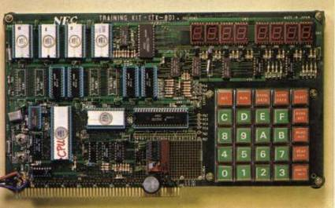
什么是单片机？
◆单板机
将CPU芯片、存储器芯片、I/O接口芯片和简单的I/O设备（小键盘、LED显示器）等装配在一块印刷电路板上，再配上监控程序（固化在ROM中），就构成了一台单板微型计算机（简称单板机）。
单板机

Slide 9
单板机的I/O设备简单，软件资源少，使用不方便。早期主要用于微型计算机原理的教学及简单的测控系统，现在已很少使用。

Slide 10
◆单片机
在一片集成电路芯片上集成微处理器、存储器、I/O接口电路，从而构成了单芯片微型计算机，即单片机。 Intel公司推出了MCS-51系列单片机：集成 8位CPU、4K字节ROM、128字节RAM、4个8位并口、1个全双工串行口、2个16位定时/计数器。寻址范围64K，并有控制功能较强的布尔处理器。
单板机
单片机

Slide 11
单片机能做什么
实物展示
用到单片机的项目经验介绍
手持粮库温度寻检设备
毕设答辩打分器
电话台灯
自动感应水龙头
凡是与控制或简单计算有关的电子设备都可以用单片机来实现，再根据具体实际情况选择不同性能的单片机，如：atmel,stc,pic,avr,凌阳，80C51，arm等

Slide 12
工业自动化：数据采集、测控技术。
智能仪器仪表：数字示波器、数字信号源、数字万用表、感应电流表等。
消费类电子产品：洗衣机、电冰箱、空调机、电视机、微波炉、手机、IC卡、汽车电子设备等。
通讯方面：调制解调器、程控交换技术、手机、小灵通等。
武器装备：飞机、军舰、坦克、导弹、航天飞机、鱼雷制导、智能武器等。
等等…..

Slide 13
怎么开始学习？
实践第一。
补充必要的理论知识，即缺什么补什么。
做工程项目积累经验。（可在网络上搜集题目，也可自己有什么想法大胆的去试验）

Slide 14
预备知识
电平特性
2进制与16进制的表示及转换
二进制数的逻辑运算
8051单片机介绍
C51基础知识

Slide 15
关于电平特性
数字电路中只有两种电平：高和低
（本课程中）定义单片机为TTL电平：
高 +5V 低 0V
RS232电平：计算机的串口
高 -12V 低+12V
所以计算机与单片机之间通讯时需要加电平转换芯片max232（实验板上左下角）。

Slide 16
二进制
数字电路中的两种电平特性决定了它
0 0 6 110
1 1 7 111
2 10 8 1000
3 11 9 1001
4 100 10 1010
5 101 11 1011

Slide 17
十六进制
是二进制的简短表示形式。
十进制中的0-15分别表示为十六进制的0、1、2、3、4、5、6、7、8、9、A、B、C、D、E、F
熟练掌握二进制与十六进制之间的转换。
规律：一般把四个二进制数放在一起转换成一个十六进制数，转换时先把二进制数转换成十进制数，再把十进制数转换成十六进制数。

Slide 18
如：0001B -> 1 -> 1H
B表示为二进制，H为十六进制
1001B -> 9 -> 9H
1010B -> 10 -> AH
0010 1100 -> 44 -> 2CH

Slide 19
各种进位制的对应关系
十进制 | 二进制 |  | 十六进制 | 十进制 | 二进制 |  | 十六进制
0 | 0 |  | 0 | 9 | 1001 |  | 9
1 | 1 |  | 1 | 10 | 1010 |  | A
2 | 10 |  | 2 | 11 | 1011 |  | B
3 | 11 |  | 3 | 12 | 1100 |  | C
4 | 100 |  | 4 | 13 | 1101 |  | D
5 | 101 |  | 5 | 14 | 1110 |  | E
6 | 110 |  | 6 | 15 | 1111 |  | F
7 | 111 |  | 7 | 16 | 10000 |  | 10
8 | 1000 |  | 8

Slide 20
二进制数的逻辑运算
1. “与”运算
“与”运算是实现“必须都有, 否则就没有”这种逻辑关系的一种运算。 运算符为“· ”, 其运算规则如下:
0·0=0, 0·1=1·0=0, 1·1=1

Slide 21
2. “或”运算
“或”运算是实现“只要其中之一有, 就有”这种逻辑关系的一种运算, 其运算符为“+”。 “或”运算规则如下:
0+0=0, 0+1=1+0=1, 1+1=1

Slide 22
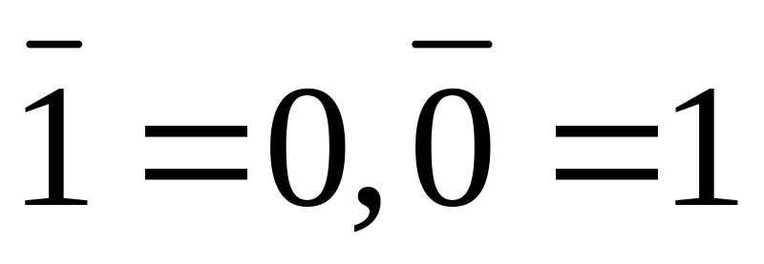
3. “非”运算
“非”运算是实现“求反”这种逻辑的一种运算，如变量A的“非”运算记作 。 其运算规则如下:
A

Slide 23

4. “异或”运算
“异或”运算是实现“必须不同, 否则就没有”这种逻辑的一种运算, 运算符为“”。其运算规则是:

Slide 24
80C51系列介绍
80C51是MCS-51系列中的一个典型品种；其它厂商以8051为基核开发出的CMOS工艺单片机产品统称为80C51系列。当前常用的80C51系列单片机主要产品有：
﹡ Intel的：80C31、80C51、87C51，80C32、80C52、87C52等；
﹡ ATMEL的：89C51、89C52、89C2051等；
﹡ Philips、华邦、Dallas 、STC
Siemens(Infineon)等公司的许多产品 。
补充：关于型号的介绍

Slide 25
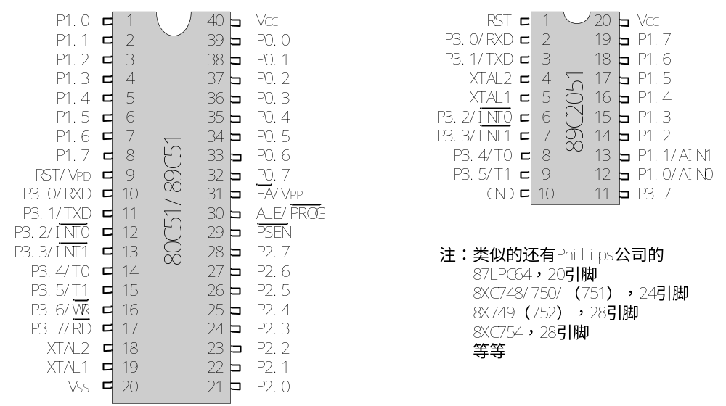
80C51的引脚封装
总线型
非总线型

Slide 26
P3第二功能各引脚功能定义：
P3.0：RXD串行口输入
P3.1：TXD串行口输出
P3.2：INT0外部中断0输入
P3.3：INT1外部中断1输入
P3.4：T0定时器0外部输入
P3.5：T1定时器1外部输入
P3.6：WR外部写控制
P3.7：RD外部读控制

Slide 27
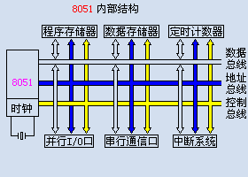

Slide 28
总线（BUS）是计算机各部件之间传送信息的公共通道。微机中有内部总线和外部总线两类。内部总线是CPU内部之间的连线。外部总线是指CPU与其它部件之间的连线。 外部总线有三种: 数据总线DB（Data Bus）, 地址总线 AB（Address Bus）和控制总线 CBControl Bus）。

Slide 29
CPU：由运算和控制逻辑组成，同时还包括中断系统和部分外部特殊功能寄存器；
RAM：用以存放可以读写的数据，如运算的中间结果、最终结果以及欲显示的数据；
ROM：用以存放程序、一些原始数据和表格；
I/O口：四个8位并行I/O口，既可用作输入，也可用作输出；
T/C：两个定时/记数器，既可以工作在定时模式，也可以工作在记数模式；

Slide 30
五个中断源的中断控制系统；
一个全双工UART（通用异步接收发送器）的串行I/O口，用于实现单片机之间或单片机与微机之间的串行通信；
片内振荡器和时钟产生电路，石英晶体和微调电容需要外接。最高振荡频率取决于单片机型号及性能。

Slide 31
C51知识
C语言是一种编译型程序设计语言，它兼顾了多种高级语言的特点，并具备汇编语言的功能。目前，使用C语言进行程序设计已经成为软件开发的一个主流。用C语言开发系统可以大大缩短开发周期，明显增强程序的可读性，便于改进、扩充和移植。而针对8051的C语言日趋成熟，成为了专业化的实用高级语言。

Slide 32
C-51的特点
C语言作为一种非常方便的语言而得到广泛的支持，很多硬件开发都用C语言编程，如：各种单片机、DSP、ARM等.
C语言程序本身不依赖于机器硬件系统，基本上不作修改就可将程序从不同的单片机中移植过来。
C提供了很多数学函数并支持浮点运算，开发效率高，故可缩短开发时间，增加程序可读性和可维护性。

Slide 33
C-51与ASM-51相比，有如下优点：
1. 对单片机的指令系统不要求了解，仅要求对8051 的存贮器结构有初步了解；
2. 寄存器分配、不同存贮器的寻址及数据类型等细节可由编译器管理；
3. 程序有规范的结构，可分成不同的函数，这种方式可使程序结构化；
4. 提供的库包含许多标准子程序，具有较强的数据处理能力；
5. 由于具有方便的模块化编程技术，使已编好程序可容易地移植；

Slide 34
C－51的数据类型
基本数据类型
类型
符号
关键字
所占位数
数的表示范围
(signed) int
16
-32768~32767
有
(signed) short
16
-32768~32767
整型
(signed) long
32
-2147483648~2147483647
unsigned int
16
0~65535
无
unsigned short int
16
0~65535
unsigned long int
32
0~4294967295
有
float
32
3.4e-38~3.4e38
实型
有
double
64
1.7e-308~1.7e308
字符型
有
char
8
-128~127
无
unsigned char
8
0~255

Slide 35
C语言中的基本数据类型
类型
符号
关键字
所占位数
数的表示范围
(signed) int
16
-32768~32767
有
(signed) short
16
-32768~32767
整型
(signed) long
32
-2147483648~2147483647
unsigned int
16
0~65535
无
unsigned short int
16
0~65535
unsigned long int
32
0~4294967295
有
float
32
3.4e-38~3.4e38
实型
有
double
64
1.7e-308~1.7e308
字符型
有
char
8
-128~127
无
unsigned char
8
0~255

Slide 36
C－51的数据类型扩充定义
sfr:特殊功能寄存器声明
sfr16:sfr的16位数据声明
sbit:特殊功能位声明
bit:位变量声明
例：sfr SCON = 0X98;
sfr16 T2 = 0xCC;
sbit OV = PSW^2;

Slide 37
C-51数据的存储类型
例：
数据类型 变量名
char var1;
bit flags;
unsigned char vextor[10];
int wwww;
注意：变量名不能用C语言中的关键字表示。

Slide 38
C-51的包含的头文件
通常有:reg51.h reg52.h math.h ctype.h stdio.h stdlib.h absacc.h
常用有:reg51.h reg52.h
（定义特殊功能寄存器和位寄存器）；
math.h （定义常用数学运算）；

Slide 39
C-51的运算符
与C语言基本相同：
+ - * / （加 减 乘 除）
> >= < <= （大于 大于等于 小于 小于等于）
== != （测试等于 测试不等于）
&& || ! （逻辑与 逻辑或 逻辑非 ）
>> << （位右移 位左移）
& | (按位与 按位或)
^ ~ (按位异或 按位取反)

Slide 40
C-51的基本语句
与标准C语言基本相同：
if 选择语言
while 循环语言
for 循环语言
switch/case 多分支选择语言
do-while 循环语言

Slide 41
中断服务程序
函数名（）interrupt n using m
{
函数内部实现 ….
}
I/O口定义
sbit beep=P2^3;

Slide 42
单片机主要掌握以下几点
最小系统能够运行起来的必要条件。
1.电源 2.晶振3.复位电路
对单片机任意IO口的随意操作
1.输出控制电平高低2.输出检测电平高低。
定时器：重点掌握最常用的方式2
中断：外部中断、定时器中断、串口中断
串口通信：单片机之间、单片机与计算机间

Slide 43
KEIL的使用
掌握KEIL工程的建立和软件的开发；
掌握KEIL中软件仿真的基本应用；
掌握用KEIL直接硬件仿真TX-1C单片机学习板的方法

Slide 44
Main 函数
格式：void main()
特点：无返回值，无参。
任何一个C程序有且仅有一个main函数，它是整个程序开始执行的入口。
例：void main()
{
总程序从这里开始执行;
其他语句；
}

Slide 45
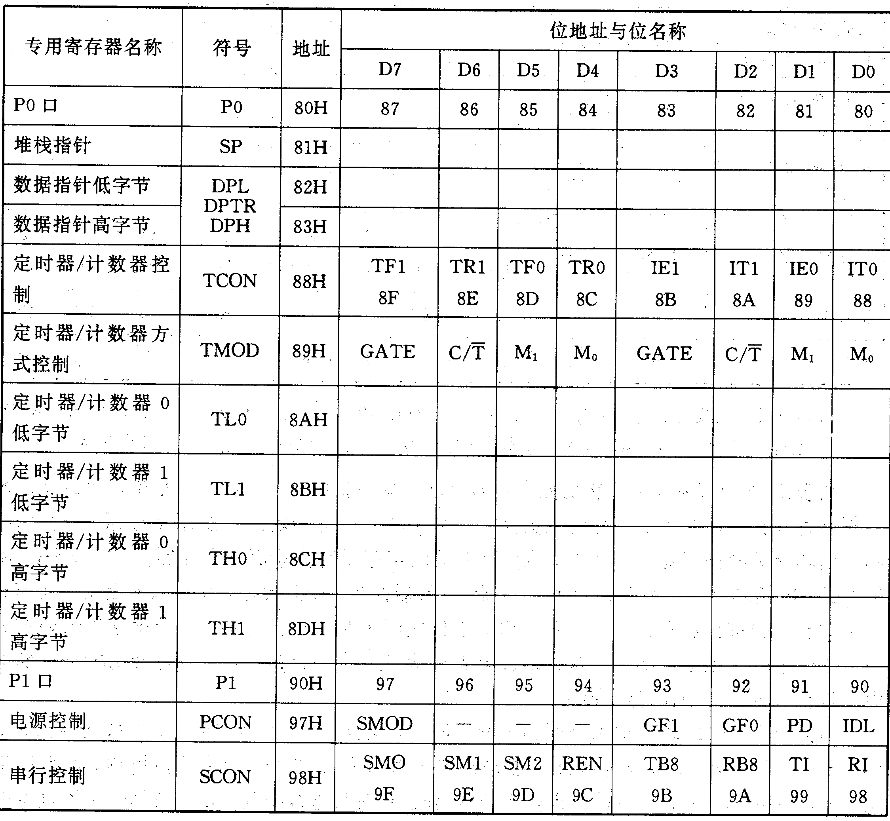

Slide 46
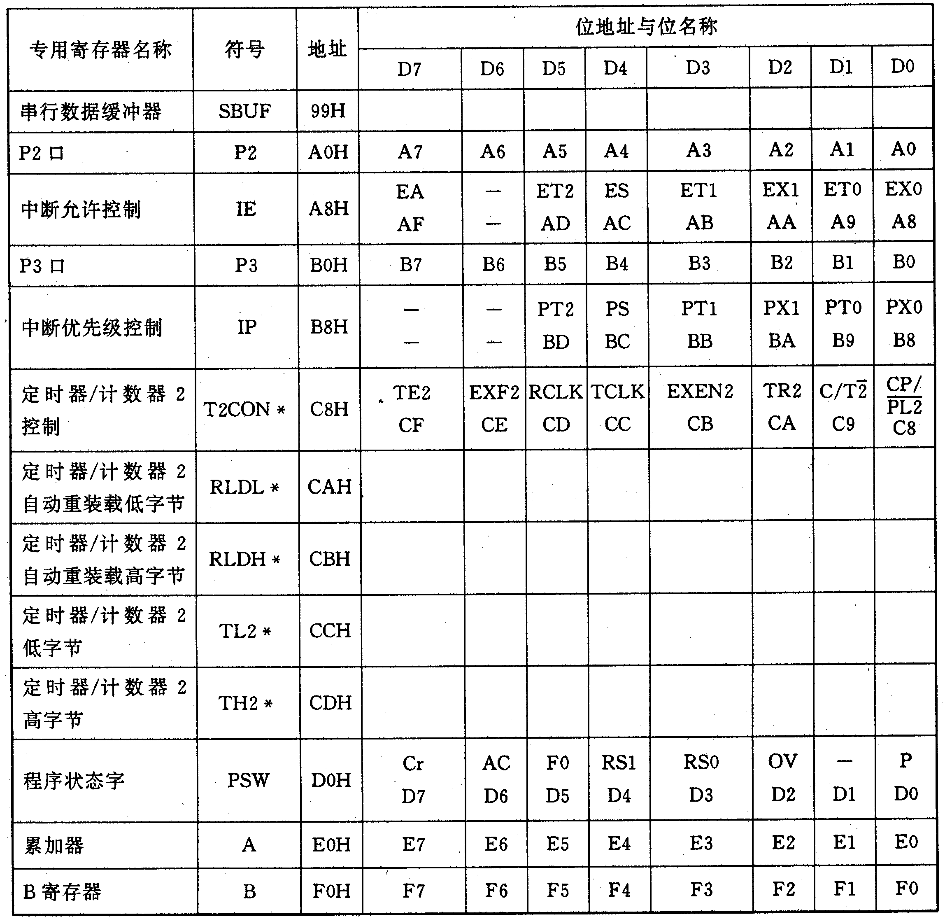

Slide 47
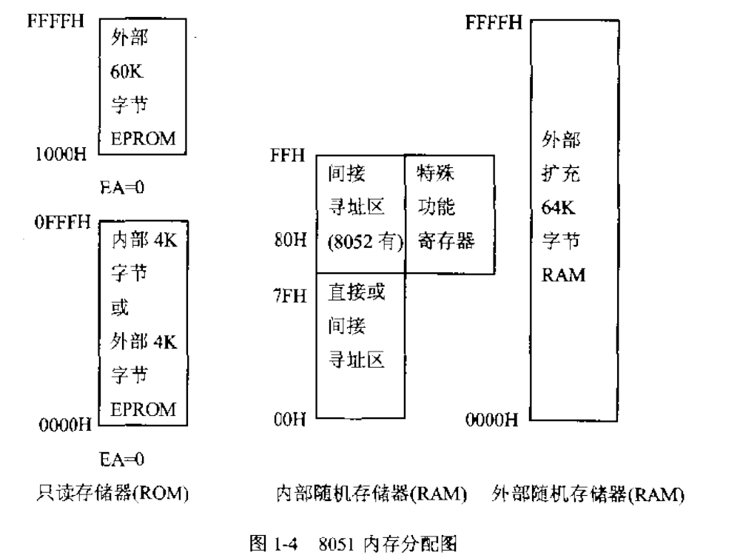

Slide 48
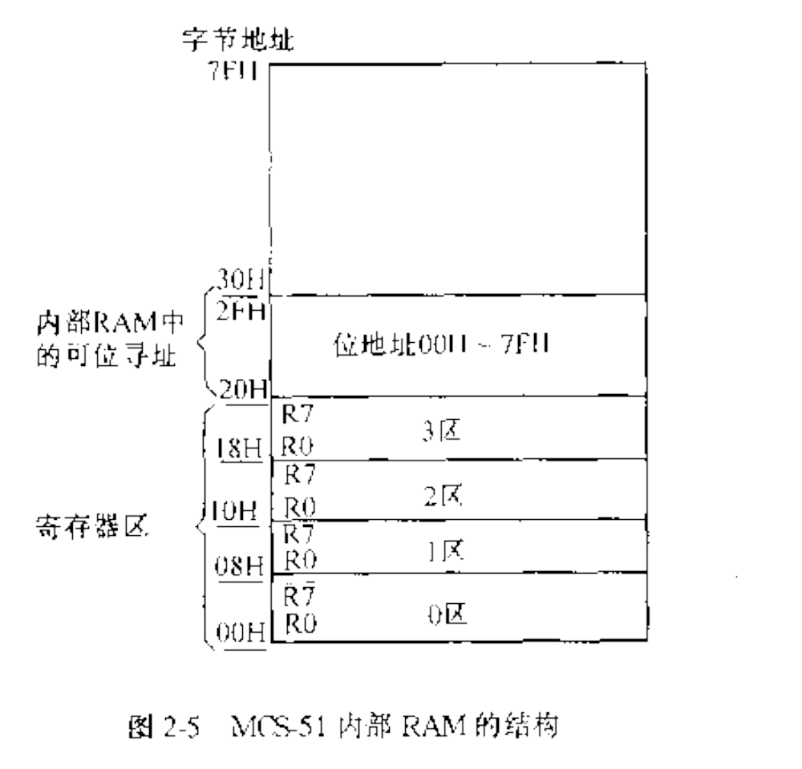

Slide 49
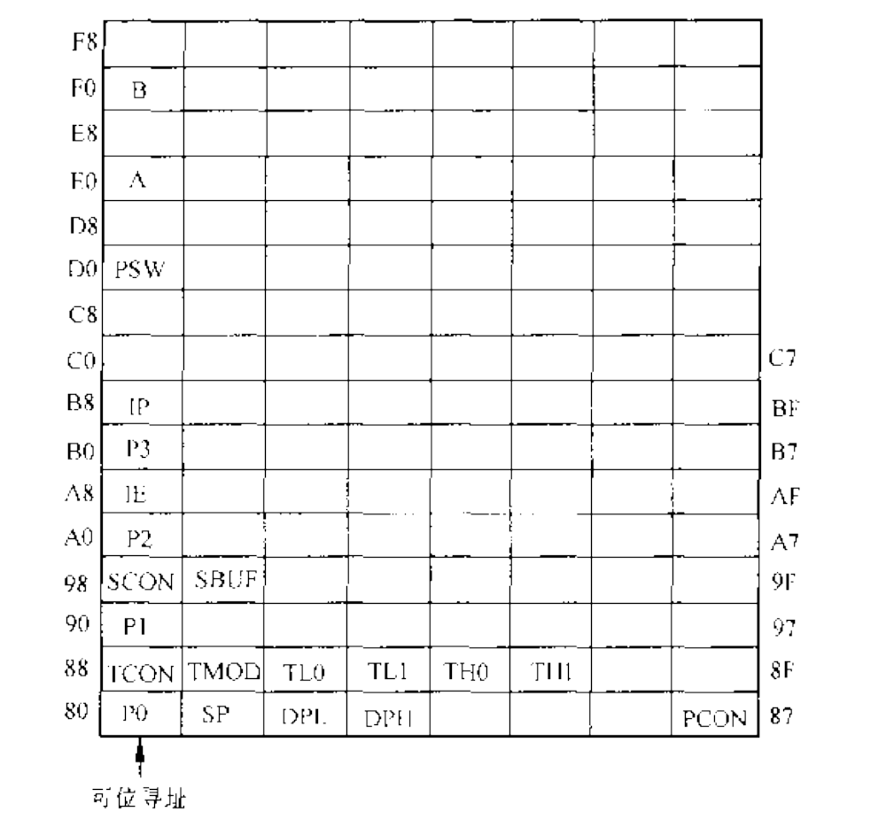

Slide 50
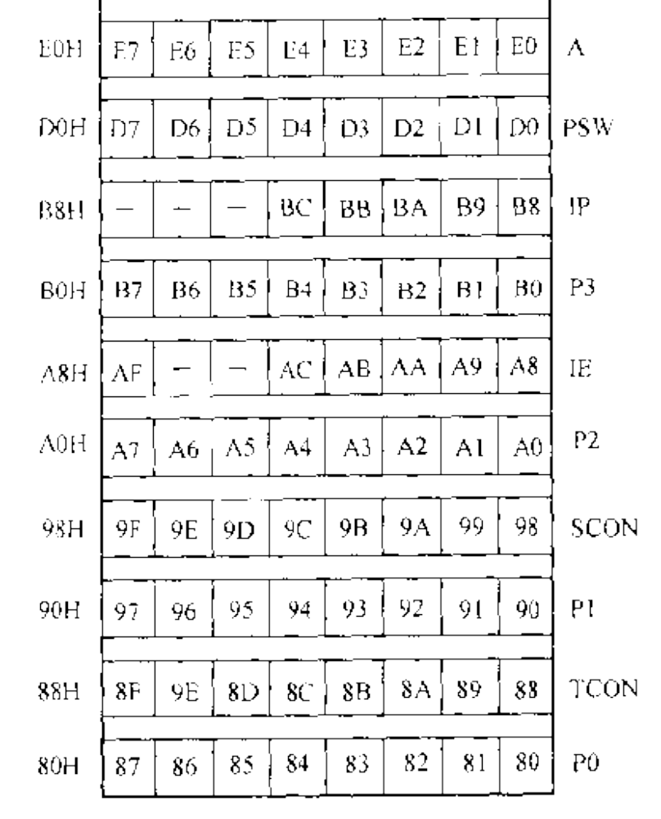

Slide 51
课后练习
对照TX-1C单片机学习板原理图写程序
用位操作和总线操作两种方法完成以下题目
1.熟练建立KEIL工程
2.点亮第一个发光管.
3.点亮最后一个发光管
4.点亮1、3、5、7
5.点亮二、四、五、六
6.尝试让第一个发光管闪烁
7.尝试设计出流水灯程序

Slide 52
自己动手实践需要硬件材料
DIP40脚座一个。
杜邦线，单头带冒，40根。
单排针 两排。
小电路板一块。
DS12C887 一片（旧10元，新22元）。
焊锡、

Slide 53
单片机工作的基本时序
机器周期和指令周期
（1） 振荡周期: 也称时钟周期, 是指为单片机提供时钟脉冲信号的振荡源的周期，TX实验板上为11.0592MHZ。 
（2） 状态周期: 每个状态周期为时钟周期的 2 倍, 是振荡周期经二分频后得到的。 
（3） 机器周期: 一个机器周期包含 6 个状态周期S1~S6, 也就是 12 个时钟周期。 在一个机器周期内, CPU可以完成一个独立的操作。 
（4） 指令周期: 它是指CPU完成一条操作所需的全部时间。 每条指令执行时间都是有一个或几个机器周期组成。MCS - 51 系统中, 有单周期指令、双周期指令和四周期指令。

